Slide 1
ПРЕЗЕНТАЦИЯ МНОГОФУНКЦИОНАЛЬНОГО ИНТЕРАКТИВНОГО
МЕТОДИЧЕСКОГО ПОСОБИЯ
«ОБУЧАЮЩИЕ ГРИБОЧКИ»
Воспитатель 1 кв. категории:
Скляр Юлия Вадимовна

Slide 2
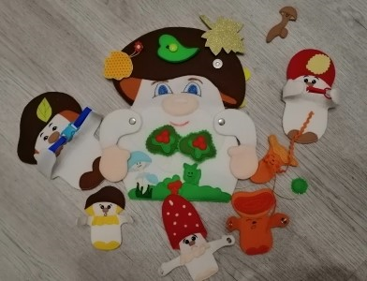
Играй малыш, расти в игре! Я помогу играть тебе!
1. Веселый счет!
Рассмотри, потрогай, сравни! Мы такие разные, но зовемся одинаково – грибы!

Slide 3
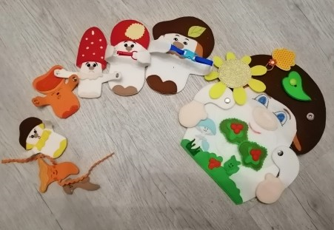
2. По порядку становись!

Slide 4
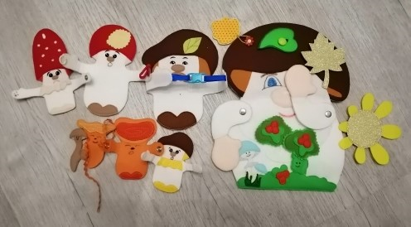
3. Изучаем направления – выше, ниже, справа, слева!

Slide 5
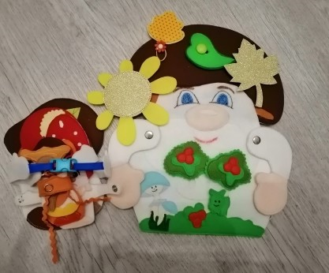
4. Мы можем быть вкладышами!

Slide 6
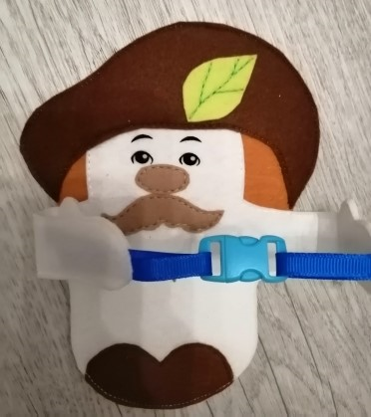
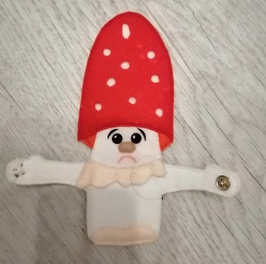
5. Изучаем эмоции!

Slide 7
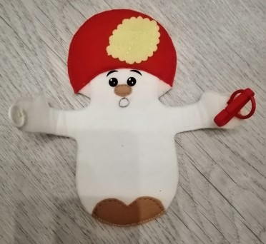
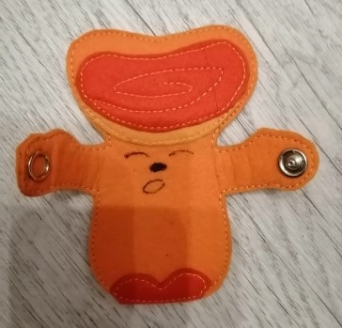
6. Изучаем эмоции!

Slide 8
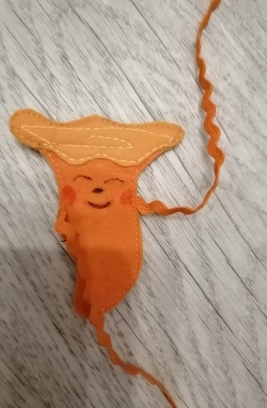
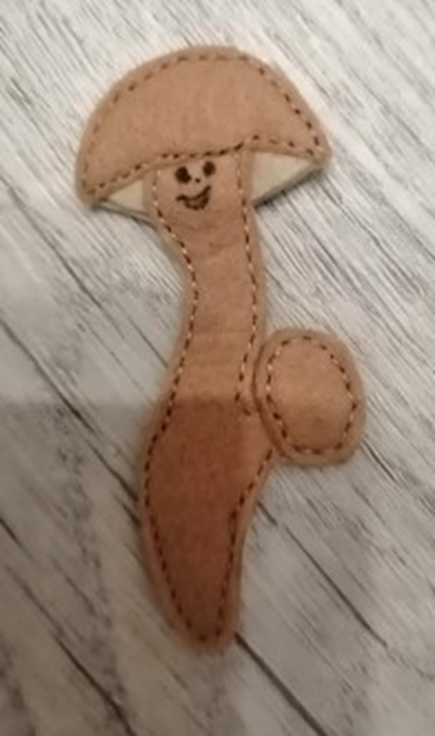
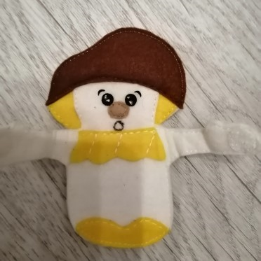
7. Изучаем эмоции!

Slide 9
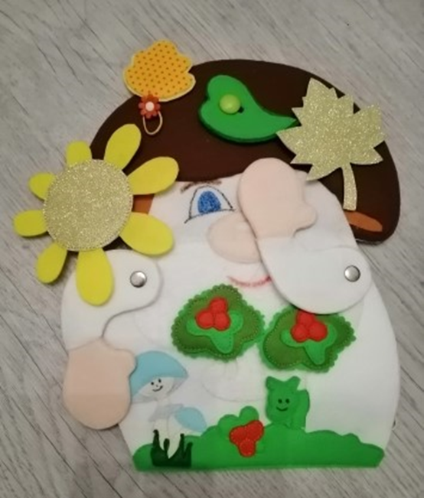
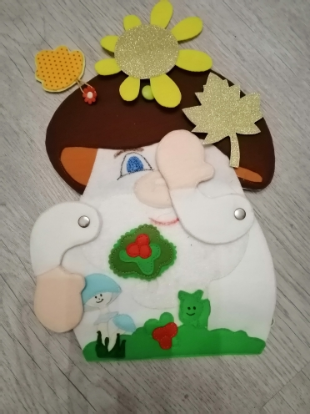
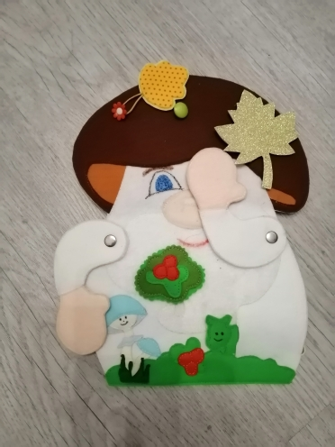
8. Смотри внимательней! – Что изменилось?

Slide 10
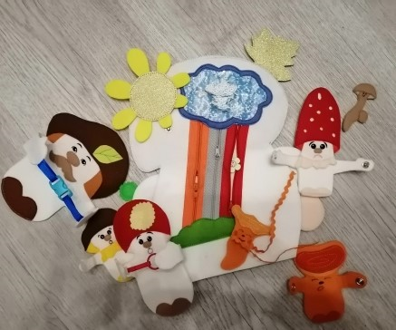
9. Обратная сторона – молнии с секретами, липучки и застежки!

Slide 11
СПАСИБО ЗА ВНИМАНИЕ!!!

